Slide 1
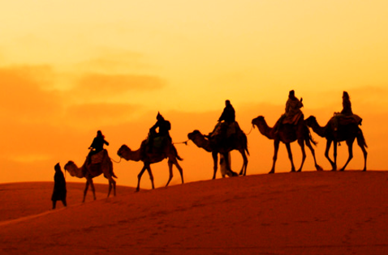
2
Hicret
Aşağıdaki sebeplerden hangisinden dolayı Müslümanlar göç etmiş olabilir?
İnsanlar öz yurtlarını neden terk etmek zorunda kalırlar?
Baskı ve işkencelerden kurtulmak için
✓
İslamiyet'i ve ibadetlerini daha rahat yapabilmek için
✓
İslam dinin daha özgürce yaymak için
✓

Slide 2
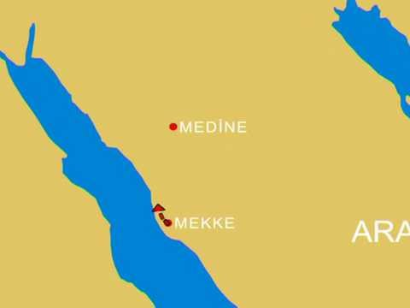
Hicret: Peygamberimiz ve arkadaşlarının 622 yılından Mekke’den Medine’ye göç etmeleridir.

Slide 3
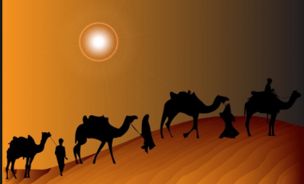
RANUNA VADİSİ
KUBA
MEKKE
SEVR MAĞARASI
Hicret yolu
MEDİNE
Mekke – Medine Yolu
KIZIL DENİZ

Slide 4
Cümlelerdeki boşluğa hangi kelime gelmelidir?
Hicret: Peygamberimiz ve arkadaşlarının 622 yılından Mekke’den _____________ göç etmeleri
Medine’ye
Taif’e
Taif’e
Medine’ye
Habeşistan’a
Habeşistan’a

Slide 5
Cümlelerdeki boşluğa hangi kelime gelmelidir?
Hicret: Peygamberimiz ve arkadaşlarının _____ yılından Mekke’den Medine’ye göç etmeleri
622
621
620
622
621
620

Slide 6
Hicret için yapılan hazırlıklar
I. Akabe Biatı (antlaşması) yapıldı.
1
Peygamberimiz genç sahabi Musab b. Ümeyr’i (r.a.) Medine’ye gönderdi.
2
II. Akabe Biatı (antlaşması) yapıldı.
3

Slide 7
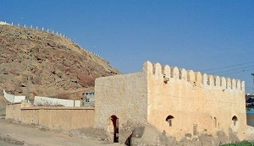
1
I. Akabe Biatı (antlaşması) yapıldı.
621 yılında Medineli Müslümanlar, 12 kişilik bir grupla Mekke yakınlarındaki Akabe mevkiinde Hz. Peygamber ile tekrar bir araya geldiler. Görüşmeler esnasında Medineliler Hz. Muhammed (sav) arasında bir antlaşma yapıldı bu antlaşmaya «I. Akabe Biatı» denildi.

Slide 8
I. Akabe Biati’nın maddeleri
Allah’a (c.c.) hiçbir şeyi ortak koşmayacaklarına,
Hırsızlık ve zina yapmayacaklarına,
Peygamberimiz neden bu maddeleri koymuş olabilir?
İftira etmeyeceklerine,
Çocuklarını öldürmeyeceklerine

Slide 9
I. Akabe Biati’nın maddeleri
Boşlukları verilen kelimelerle doldurunuz.
Medineliler,
1. Allah’a (c.c.) hiçbir şeyi ortak _________________ ,
2. ___________ ve _____ yapmayacaklarına,
3. ___________ etmeyeceklerine,
4. ____________ öldürmeyeceklerine dair
Hz. Peygambere söz verdiler.
zina
çocuklarını
koşmayacaklarına
Hırsızlık
zina
hırsızlık
İftira
iftira
Çocuklarını
koşmayacaklarına

Slide 10
Medineliler, I. Akabe Biatı’nda Peygamberimize hangi konularda söz verdiler? İşaretleyelim
✓
Allah’a (c.c.) hiçbir şeyi ortak koşmayacaklar.
✓
Çocuklarını öldürmeyecekler.
X
Namaz kılıp oruç tutacaklar.
✓
Zina yapmayacaklar.
✓
Hırsızlık yapmayacaklar.

Slide 11
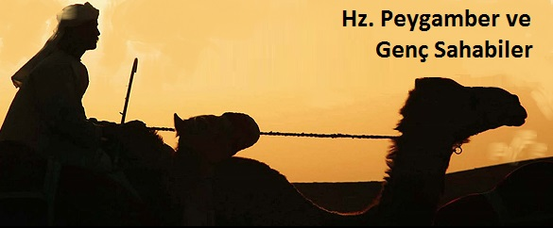
Peygamberimiz genç sahabi Musab b. Ümeyr’i (r.a.) Medine’ye gönderdi.
2
Peygamberimiz Musab bin Ümeyr’i neden Medine'ye gönderdi?
Peygamberimiz genç sahabi Musab b. Ümeyr’i (r.a.) İslam’ı öğretmesi için Medine’ye gönderdi.
Hicret için ön hazırlıkları yapması için

Slide 12
II. Akabe Biatı (antlaşması) yapıldı.
3
622 yılında Akabe’de Medineli Müslümanlar, kalabalık bir grup olarak (75 kişi) Hz. Peygamber ile yeniden görüştüler. Bu görüşmeye de II. Akabe Biatı denildi.
Maddeleri
Hz. Peygamberi canları ve malları pahasına koruyacaklarına,
O’na itaat edeceklerine dair söz verdiler.
Hz. Peygamberi ve Mekkeli Müslümanları Medine’ye davet ettiler.

Slide 13
Etkinlik için tıklayınız
Etkinlik yapıyoruz

Slide 14
RANUNA VADİSİ
KUBA
MEKKE
SEVR MAĞARASI
Hicret yolu
MEDİNE
Mekke – Medine Yolu
KIZIL DENİZ

Slide 15
Hicrete Hazırlık
Peygamberimiz ve Müslümanlar dinlerini rahat yaşayabilecekleri bir yer aradılar.
I. Akabe biatı yapıldı. Medinelilerden bazı konulardan sözler alındı.
II. Akabe biatı yapıldı.
Peygamberimiz hicret için bazı hazırlıklara için başladı
1
2
3
4
5
6
7
Peygamberimiz hicret için bazı hazırlıklara için başladı.
Peygamberimiz Musab bin Umery Medine’ye gönderdi.
Medineliler Peygamberimizi ve Müslümanları Medine’ye davet ettiler.

Slide 16
Etkinlik için tıklayınız
Etkinlik yapıyoruz

Slide 17
Aşağıdaki soruların cevabının kısaca defterimize yazalım.
DÜŞÜNELİM-TARTIŞALIM
Peygamberimiz hicret etmeden önce Medinelilerle anlaşma yapması nedeni ne olabilir?
Peygamberimizin hicretten önce bütün Müslümanları gruplar halinde göndermesi ve kendisinin de en son gitmesinin nedenleri neler olabilir?
Peygamberimizin hicret sırasında herkesin bildiği bir yoldan değil de, farklı bir yol kullanması nedeni ne olabilir?

Slide 18
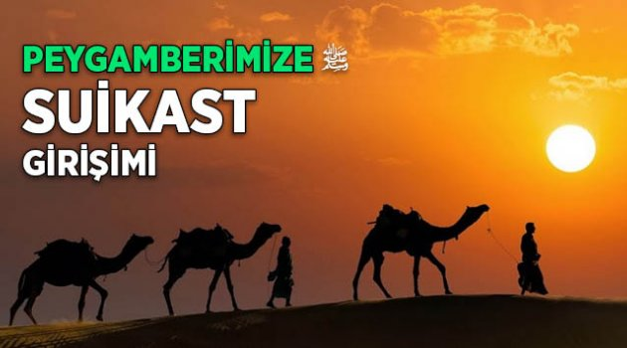
Peygamberimize suikast planı
Müşrikler, Müslümanların Mekke’yi terk ettiğini görünce bir araya gelerek Hz. Peygamberi öldürme kararı aldılar. Fakat bundan başarılı olmadılar.

Slide 19
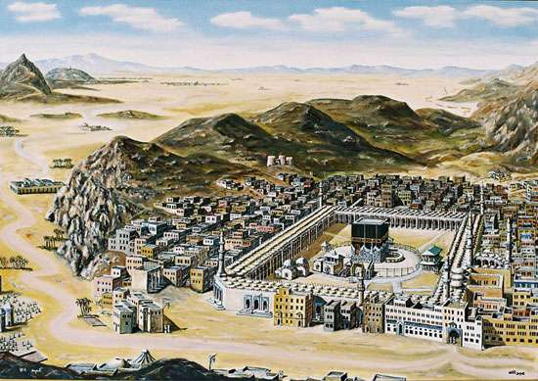
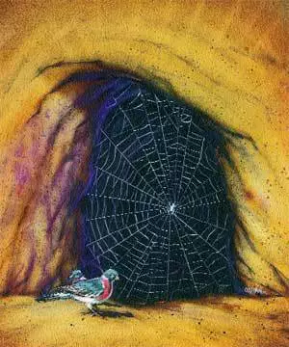
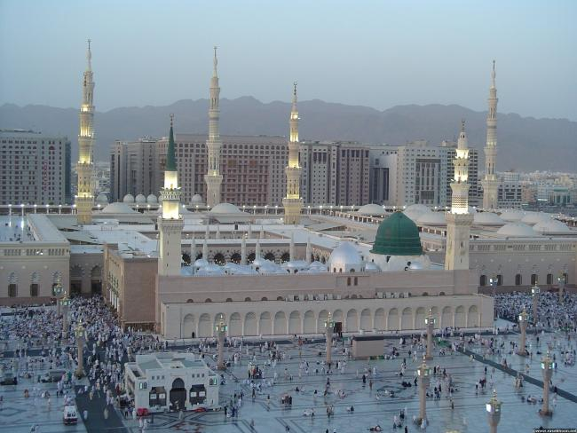
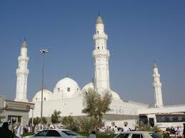
Hicret Durakları
2. Durak
Sevr Mağarası
3. Durak
Kuba ve Ranuna Vadisi
1. Durak Mekke
4. Durak
Medine

Slide 20
RANUNA VADİSİ
KUBA
MEKKE
SEVR MAĞARASI
Hicret yolu
MEDİNE
Mekke – Medine Yolu
KIZIL DENİZ

Slide 21
Hicrette Hz. Ali ve Hz. Ebu Bekir’in görevleri
Hz. Ebubekir (r.a.)
Hz. Ali (r.a.)
Mekkeli müşrikleri oyalamak ve Hz. Muhammed’in (s.a.v.) hicretine imkân vermek için bütün tehlikeleri göze alarak onun yatağına yattı.
Hicret sırasında Peygamberimizin yol arkadaşı Hz. Peygamber ile Hz. Ebu Bekir’in (r.a.) Sevr Mağarası'nda kaldılar.
Hicret sırasında Hz. Ali ve Hz. Ebu Bekir’in bu kadar tehlikeli görevler almaları bizlere hangi mesajı vermektedir?

Slide 22
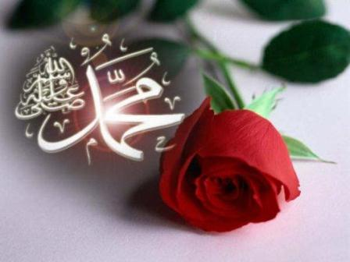
En zor durumda bile : el-Emin
Hz. Peygamber, hicret yolculuğuna çık-madan önce Mekkelilerin kendisine bıraktığı emanetleri sahiplerine vermesi için Hz. Ali’ye (r.a.) teslim etti.
Bu durum Peygamberimizin hangi yönünü göstermektedir?

Slide 23
Hicret sırasında yaşananlar
1
Hz. Ali, emanetleri sahiplerine teslim ediyor.
2
Sevr Mağarası’nda üç gün bekleyiş.
3
Peygamberimiz (s.a.v.) Kuba’da bir mescit yaptırdı.
4
İlk cuma namazını kıldı.

Slide 24
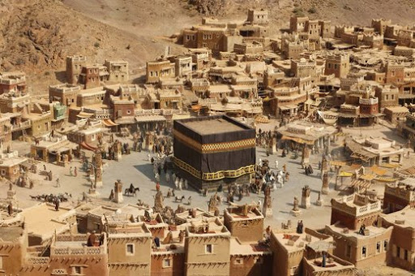
Hicret sırasında yaşananlar
1
Hz. Ali ve Emanetler
Peygamberimiz (s.a.v.), yatağına Hz. Ali’yi (r.a.) yatırdı. Yanında bulunan emanetleri de ona teslim etti.

Slide 25
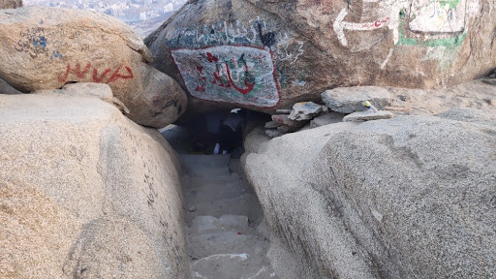
Hicret sırasında yaşananlar
2
Sevr Mağarası’nda üç gün beklediler
Hz. Peygamber (s.a.v) ve Hz. Ebû Bekir (r.a.), yolculukları sırasında Sevr Mağarası’nda üç gün beklediler.

Slide 26
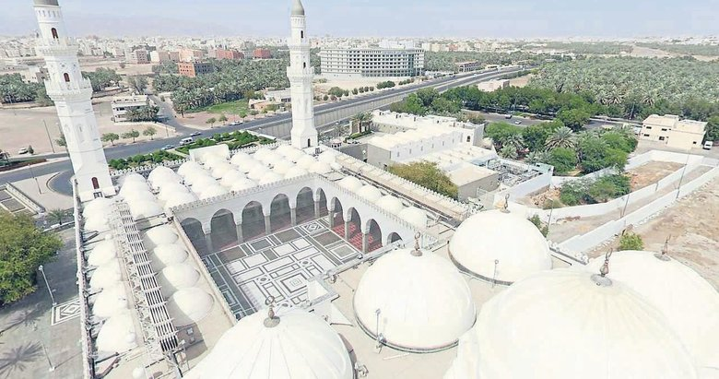
Hicret sırasında yaşananlar
3
Peygamberimiz (s.a.v.) Kuba’da bir mescit yaptırdı.
Sevr Mağarası’ndan Medine yönüne hareket ettiler. Medine yakınlarındaki Kuba’ya gelince burada bir süre konakladılar. Peygamberimiz (s.a.v.) Kuba’da bir mescit yaptırdı.

Slide 27
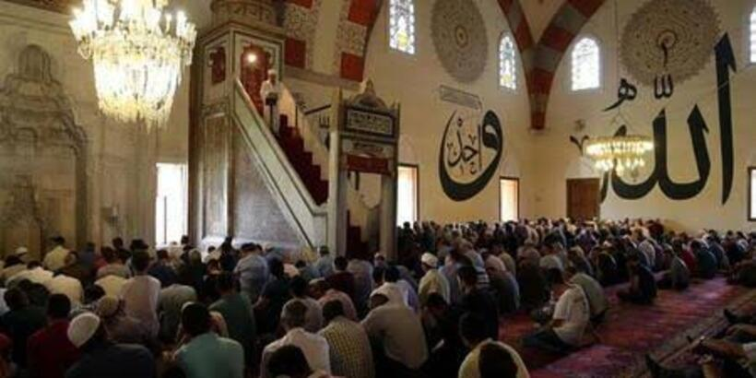
Hicret sırasında yaşananlar
4
ilk cuma namazını kıldı.
Ranuna denilen yere geldiğinde sahabileriyle birlikte ilk cuma namazını kıldı.

Slide 28
Aşağıdakilerden hangileri hicret sırasında yaşanmıştır? İşaretleyelim
✓
Hz. Ali, Peygamberimizin yatağına yatmıştır.
✓
Peygamberimiz (sav), Hz. Ebu Bekir’le üç gün Sevr Mağarası’nda kaldılar.
X
Peygamberimiz yanında bulunan emanetleri Medine’ye götürmüştür.
✓
Peygamberimiz Kuba’da mescit yapmıştır.
✓
Ranuna vadisinde Cuma namazı kılındı.

Slide 29
Etkinlik için tıklayınız
Etkinlik yapıyoruz

Slide 30
Hicretle ilgili olaylar
1
Müşriklerin baskı, işkence ve tehditleri arttığı için Peygamberimiz ve Müslümanlar dinlerini rahat yaşayabilecekleri bir yer aradılar.
2
Peygamberimiz hicret için bazı hazırlıklara için başladı.
3
I. Akabe Biatı yapıldı. Medinelilerden bazı konulardan sözler alındı.
4
Peygamberimiz Musab bin Umery Medine’ye gönderdi.
5
II. Akabe Biatı yapıldı. Medineliler Peygamberimizi ve Müslümanları Medine’ye davet ettiler.
6
Peygamberimiz Hz. Ebu Bekir’le Medine’ye hicret etti.
Ana Sayfa

Slide 31
Doğru Yanlış Soruları
1
Müslümanlar Mekke’den Medine’ye 620 yılında göç ettiler.
D
Y
2
Hicretin sebeplerinde bir de Müslümanların gördükleri eziyet,
işkence ve baskılardır.
D
Y
3
Hz. Muhammed hicret sırasında her zaman tevekkül ile
hareket etmiştir.
D
Y
4
Hicret, İslam dini için yeni bir başlangıç olmuştur.
D
Y
5
Medineliler Akabe Biatı’ndaki maddeleri kabul etmediler.
D
Y
6
Muhammed (sav) hicret öncesinde ve sırasında çok planlı
davranmıştır.
D
Y

Slide 32
Peygamberimiz gerek hicretten önce ve gerekse hicret sırasından çok planlı ve tedbirli davranmıştır.
Buna göre aşağıdakilerden hangisi Peygamberimizin hicret için yaptığı planlamalara örnek gösterilmez?
X
Musab b. Umeyr’i bir yıl önceden Medine’ye göndermesi.
A
X
I. Akabe Biatı’nda Medinelilerden bazı konularda söz alması
B
✔
Kuba’da bir mescit yapması
C
X
Hicret yolculuğu sırasında farklı yolları takip etmesi
D

Slide 33
2. Hicretle ile ilgili aşağıda verilenlerden hangisi yanlıştır?
X
Hicret göç demektir.
A
X
Hicret 622 yılında olmuştur.
B
✔
Mekke’den Medine’ye yapılan hicret ilk hicretti.
C
X
Hicret yolculuğunda Peygamberimizin yanında Hz. Ebu Bekir vardı.
D

Slide 34
Sevr Mağarası: Peygamberimizin hicret sırasında Hz. Ebu Bekir’le kaldıkları mağara
Hz. Ali: Hicret sırasında Peygamberimizin yerine yatağına yatan yiğit sahabi
Medine: Müslümanların hicret ettikleri şehir
Cafer b. Ebi Talib: Peygamberimizin hicretten önce Medine’ye gönderdiği sahabi
Yukarıda verilen kişi ve kavram açıklamalarında hangisinde yanlışlık yapılmıştır?
X
I
A
X
II
B
X
III
C
✔
IV
D

Slide 35
Hazırlayan
Mustafa YILDIRIM
DKAB Öğretmeni
Materyal Sitesi
Din dersi Materyal
ddm@dindersimateryal.com
www.dindersimateryal.com
Derslerinizde kullanmak için sunular üzerinde değişiklik yapabilirsiniz
Sunuları, kişisel web siteleri dışında diğer sosyal medya sitelerinde kaynak göstererek paylaşabilirsiniz.
Eba, zoom, whatsapp vb. uygulamalar ile sunuları öğrencilerinize gönderebilirsiniz.
Bitir
Görüş ve önerileriniz için tıklayınız

